Slide 1
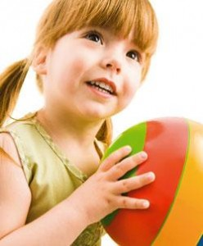
Небылицы

Slide 2
Что же такое «небылицы»?
Небылицы – это особый вид сказок, в которых переплетались несвязанные и небывалые события и персонажи.
Многие русские писатели, особенно детские поэты, среди которых отличился и Корней Чуковский, настаивали на том, что небылицы – это, в первую очередь особенная детская интеллектуальная игра, благодаря которой можно развить гармонично своего ребёнка.

Slide 3
Немного из истории
В древней Руси существовала специальная школа для поэтического устного творчества, в которой обучались дети в возрасте от 2 и до 12 лет. Причём, каждый ребёнок имел возможность проявить себя и своё воображение. Таким образом, и складывались самые первые небылицы.

Slide 4
В старину небылицы носили и другие названия. Одно из самых распространённых, «скоморошина», говорит об авторстве. Их придумывали и рассказывали скоморохи для потехи людей и своего барина. Кроме этих названий, были у небылиц и другие, и все говорящие. Погудками их называли за то, что исполнялись они под гудки – трёхструнные инструменты. А «скокливыми» песнями назывались небылицы из-за прыжков и ужимок, которые делали скоморохи во время исполнения.

Slide 5
О чём говорится в небылицах?
В небылицах обычно описываются события, характерные для определённой местности. Но они перевёрнуты, перевраны и перепутаны. В них часто встречается гиперболизированное представление обычных событий.

Slide 6
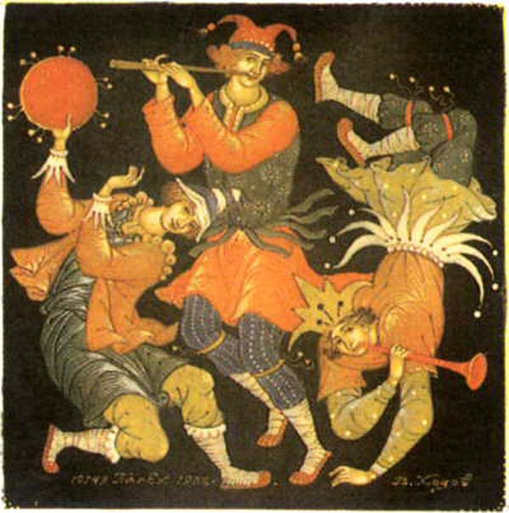
Кто такие скоморохи?
Это были сказатели, которые считались самыми удачливыми на любое смешное слово, и могли запросто сочинить весёлую песню. Именно эти люди и считаются основателями и основоположниками такого весёлого и оригинального жанра, как небылицы.

Slide 7
Какие бывают небылицы?
Что такое небылица?
Что такое небылица?
Это значит: Волк и Львица
Привезли своих ребят
На машине в детский сад.
А потом – умчались в горы
На работу в Детский город,
Где в «Салоне Доброты»
Дарят Белочкам цветы.
Дедушка Егор
Жил-был дедушка Егор
На лесной опушке,
У него рос мухомор
Прямо на макушке.
Вышел Лось из-за куста,
Гриб красивый скушал
И Егору прошептал:
«Надо чистить уши».

Slide 8
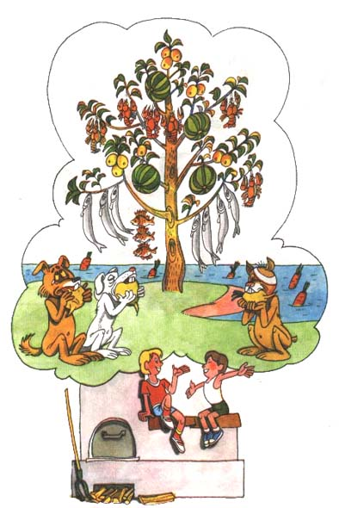
Мурзик
Мурзик вылепил из снега
Двухколёсную телегу.
Запряглись в нее собачки,
Повезли кота на скачки.
Лошадка и шоколадка
Лошадка травку ела, ела,
И ей травка надоела.
В магазин пришла Лошадка
И купила шоколадку.

Slide 9
Спасибо за внимание!

